Slide 1

Программа непрерывного казачьего образования: особенности реализации
Иванова Н.Б, доцент кафедры
теории и практики управления образованием ИРО
т. 8918 5272444; E-mail: ivanovanb55@mail.ru

Slide 2
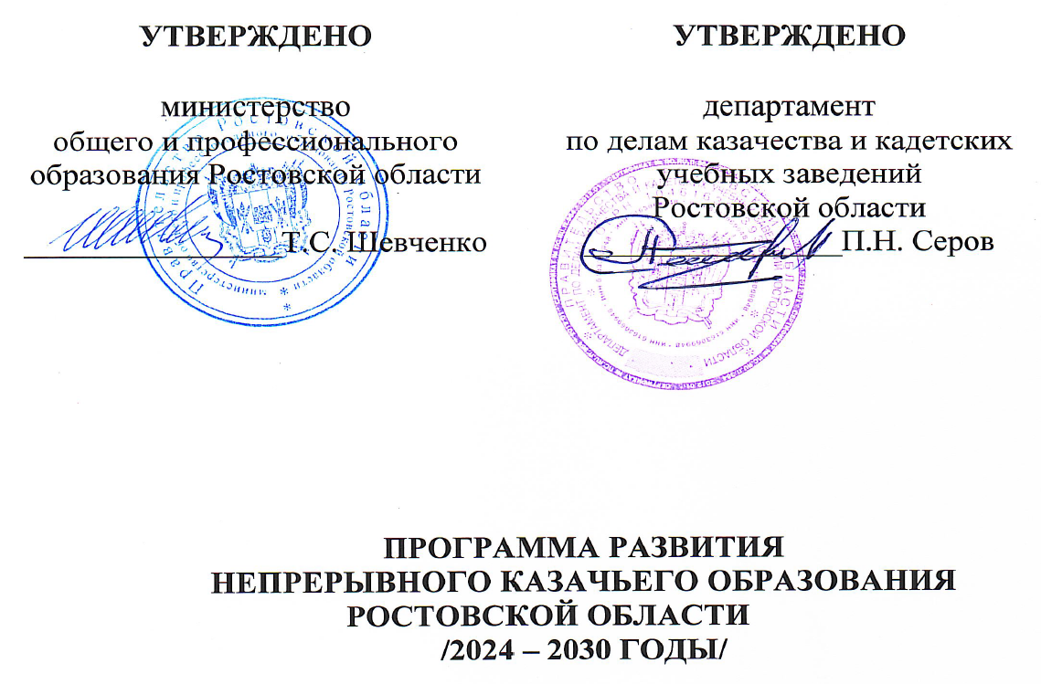

Slide 3
Указ Президента Российской Федерации
Об утверждении Основ государственной политики по сохранению и укреплению традиционных российских духовно-нравственных ценностей ноябрь 2022 года
«Традиционные ценности – это нравственные ориентиры, формирующие мировоззрение граждан России, передаваемые от поколения к поколению,
лежащие в основе общероссийской гражданской идентичности и единого культурного пространства страны, укрепляющие гражданское единство,
нашедшее свое уникальное, самобытное проявление
в духовном, историческом и культурном развитии многонационального народа России».

Slide 4
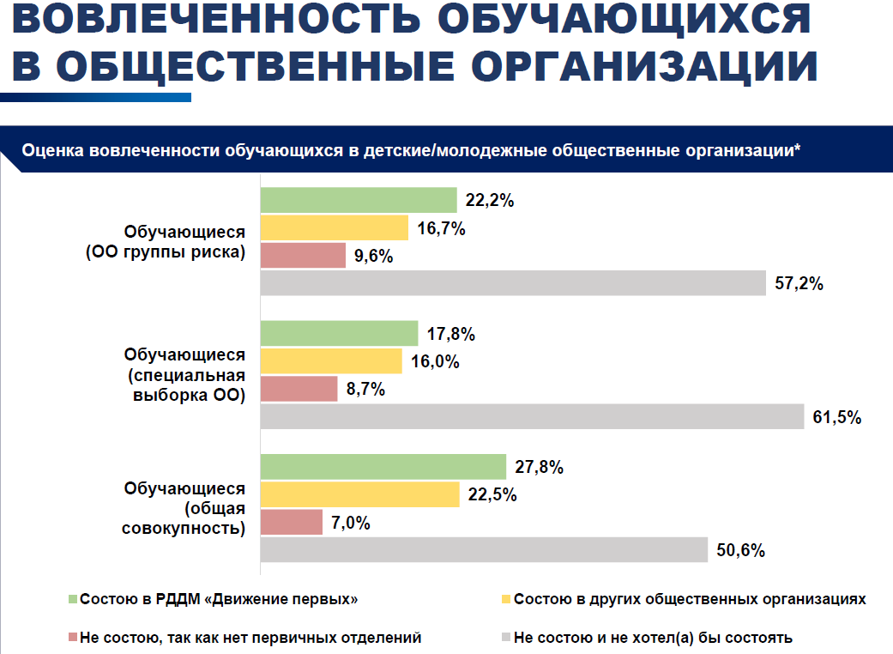
Национальные исследования качества образования - 2023 год

Slide 5
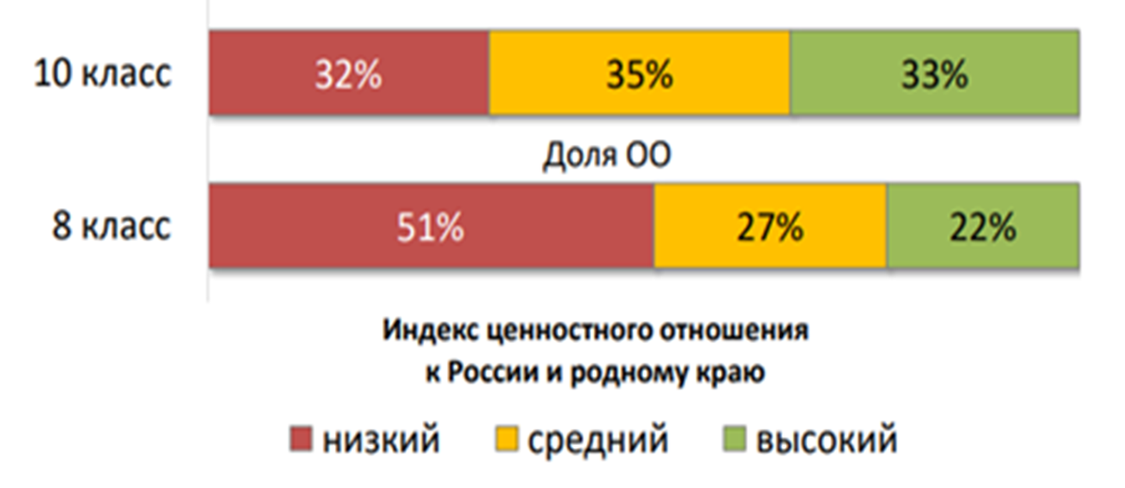
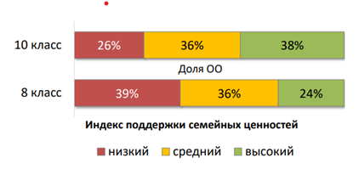
Исследования Рособрнадзора 2022

Slide 6
Программа непрерывного казачьего образования Ростовской области
П р о г р а м м н ы е б л о к и
Планируемые результаты – ЛИЧНОСТНЫЕ
Рабочие программы учебных предметов, учебные модули
Рабочие программы курсов внеурочной деятельности
Рабочая программа воспитания
Календарный план воспитательной работы
Условия: социальное партнерство, официальный сайт
Паспорт
Концептуальный
Содержательный
Научно-
методический
Организационно-
информационный
Управленческий

Slide 7
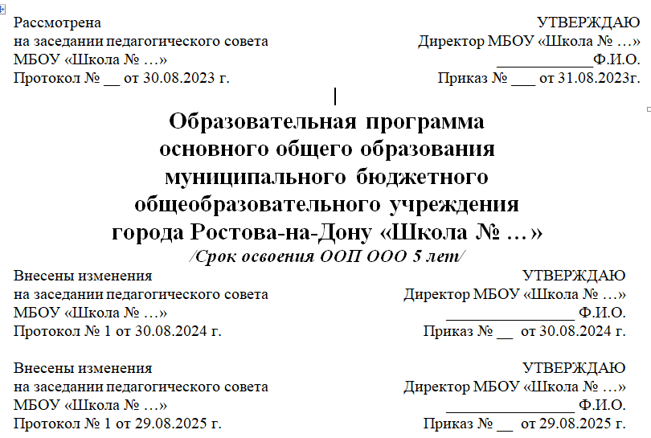
ООП с 1 сентября 2025 года

Slide 8
ООП ООО с 1 сентября 2023 г.
Целевой | Содержательный | Организационный
Пояснительная записка /казачий компонент/ Планируемые результаты освоения обучающимися ООП /казачий компонент/ Система оценки достижения планируемых результатов освоения ООП | Рабочие программы учебных предметов /казачий компонент/ Рабочие программы курсов внеурочной деятельности /казачий компонент/ Программа формирования УУД /казачий компонент/ Рабочая программа воспитания /казачий компонент/ | Учебный план /казачий компонент/ План внеурочной деятельности /казачий компонент/ Календарный учебный график Календарный план воспитательной работы /казачий компонент/ Система условий реализации ООП/казачий компонент/

Slide 9
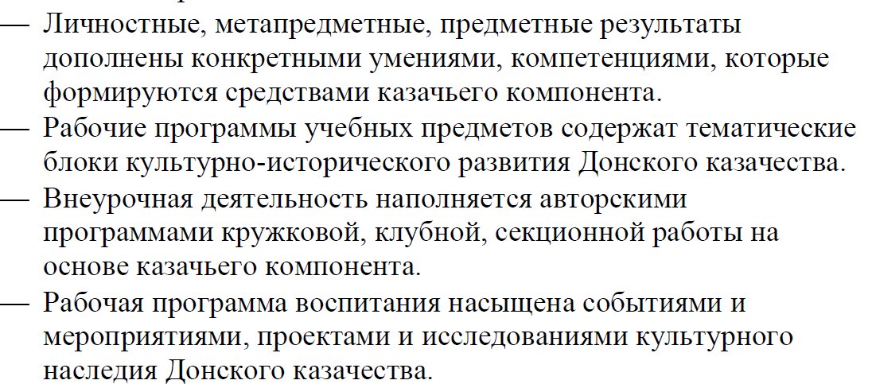
ООП ООО. Пояснительная записка
Дополнительные принципы
принцип регионализации содержания образования;
принцип культурно-исторического подхода в развитии казачьего движения
Вариативная часть ООП включает:

Slide 10
Планируемые результаты освоения учащимися ООП ООО. Личностные результаты
Развитие духовно-нравственной личности казака, разумно сочетающей личные интересы с общественными ценностями.
Формирование чувства долга, ответственности, готовности к защите Отечества, чувства любви и привязанности к семье, родному дому, своей Родине, традициям, обычаям казачества.
Становление гражданственности и любви к Родине на примерах истории развития Донского казачества, его традиций и культуры.

Slide 11

УСТЬ-БЕЛОКАЛИТВИНСКИЙ ЮРТ
Заповеди казаков
1. ЧЕСТЬ И ДОБРОЕ ИМЯ ДЛЯ КАЗАКА ДОРОЖЕ ЖИЗНИ
2. КАЗАКИ ВСЕ РАВНЫ В СВОИХ ПРАВАХ. ПОМНИ: "НЕТ НИ КНЯЗЯ, НИ РАБА, НО ВСЕ РАБЫ БОЖИИ".
3. ПО ТЕБЕ СУДЯТ ОБО ВСЁМ КАЗАЧЕСТВЕ И НАРОДЕ ТВОЁМ.
4. СЛУЖИ ВЕРНО СВОЕМУ НАРОДУ, А НЕ ВОЖДЯМ
5. ДЕРЖИ СЛОВО. СЛОВО КАЗАКА ДОРОГО
6. ЧТИ СТАРШИХ, УВАЖАЙ СТАРОСТЬ
7. ДЕРЖИСЬ ВЕРЫ ПРЕДКОВ, ПОСТУПАЙ ПО ОБЫЧАЯМ СВОЕГО НАРОДА
8. ПОГИБАЙ, А ТОВАРИЩА ВЫРУЧАЙ
9. БУДЬ ТРУДОЛЮБИВ. НЕ БЕЗДЕЙСТВУЙ
10. БЕРЕГИ СЕМЬЮ СВОЮ. СЛУЖИ ЕЙ ПРИМЕРОМ
Педагогические цели
1. Чувство гордости за принадлежность к Донской казачьей земле
2. Равноправие всех перед законом
3. Ответственность за свои поступки и дела.
4. Верность своему народу, казачьему роду.
5. Уважение к истории родного края, к истории казачьего рода.
4. Самопожертвование ради веры, друзей и Отечества.
5. Преданность семье, верность семейному укладу.

Slide 12


«История нашего края. Ростовская область»
5 класс
Кочевники на Дону: киммерийцы, сарматы, скифы, гунны, готы, хазары, печенеги, половцы, монголы. Памятники их пребывания в крае. Скифский звериный стиль.
Начало формирования донского казачества в XVI веке. Участие донских казаков в войнах России в XVI веке. Культура донских казаков.
6 класс
Донская земля в XVII веке. Участие донских казаков в событиях Смутного времени. Войско Донское в эпоху социальных потрясений XVII века. Боевые действия Войска Донского. Культура донских казаков. Донской край в составе Российской империи XVIII – XIX веков. Участие донских казаков в войнах Российской империи.

Slide 13
Школа со статусом «казачья»
Рабочая программа воспитания
Вариативные модули
Начальное общее образование
Спортивная площадка «Казачьи игры»
Детский клуб «Казачка»
Детское объединение «Казачата»
Основное общее образование
Спортивный клуб «Донские казаки»
Танцевальная студия народного танца «Лазорики»
Патриотическое объединение «Защитники Отечества»
Среднее общее образование
Спортивный клуб «Казачья удаль»
Патриотическая организация «Донские казаки»
Литературная медиа-студия «Шолоховские чтения»

Slide 14
Ожидаемые результаты реализации Программы непрерывного казачьего образования
Подготовлены программно-учебные и методические материалы по истории и культуре донского казачества.
Разработаны тематические модули казачьего компонента …
Введены во внеурочную деятельность, в систему ДО, систему воспитания разные формы деятельности с историко-культурным контентом и современным казачьим укладом.
Организованы казачьи детско-взрослые объединения …
Созданы открытые информационные площадки, медиа-ресурсы
Разработаны Программы развития ОО с казачьим компонентом
Определены методики измерения уровня личностного развития учащихся
Сформирован перечень учебно-методической литературы и электронных ресурсов реализации регионального казачьего компонента на всех уровнях образования.
Разработан мониторинг эффективности реализации Программы непрерывного казачьего образования

Slide 15
Мониторинг результатов реализации
Программы непрерывного казачьего образования
Доля рабочих программ учебных предметов, курсов казачьего компонента в части учебного плана, формируемой участниками образовательных отношений
Доля рабочих программ курсов внеурочной деятельности с казачьим компонентом
Доля общеразвивающих программ дополнительного образования казачьего направления в организациях дополнительного образования
Доля мероприятий в Календарном плане воспитательной работы образовательной организации казачьего направления
Доля выпускников образовательных организаций, пополнивших казачьи сообщества Ростовской области.

Slide 16
Контрольные события
Создать нормативную правовую базу образовательной деятельности в условиях непрерывного казачьего образования
Разработать ООП с региональным казачьим компонентом
Спроектировать маршрут научно-методического сопровождения реализации Программы непрерывного казачьего образования
Подготовить систему диагностических исследований для определения личностного развития учащихся
Разработать систему мониторинга результативности и эффективности реализации программы непрерывного казачьего образования

Slide 17
Результаты мониторинговых исследований

Slide 18
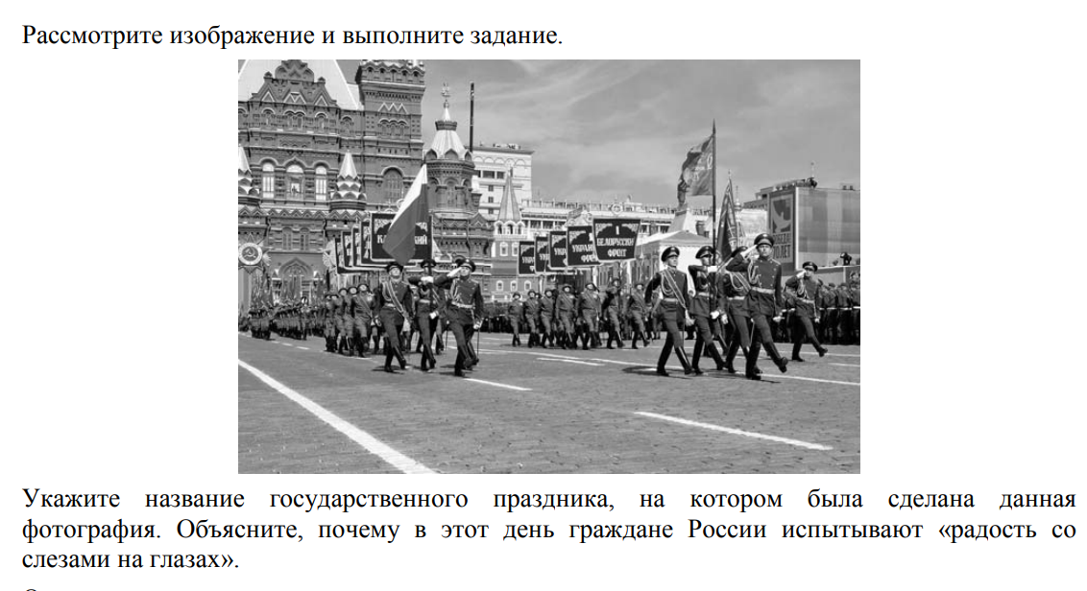
ВПР. История. 6 класс. 2023 г.

Slide 19
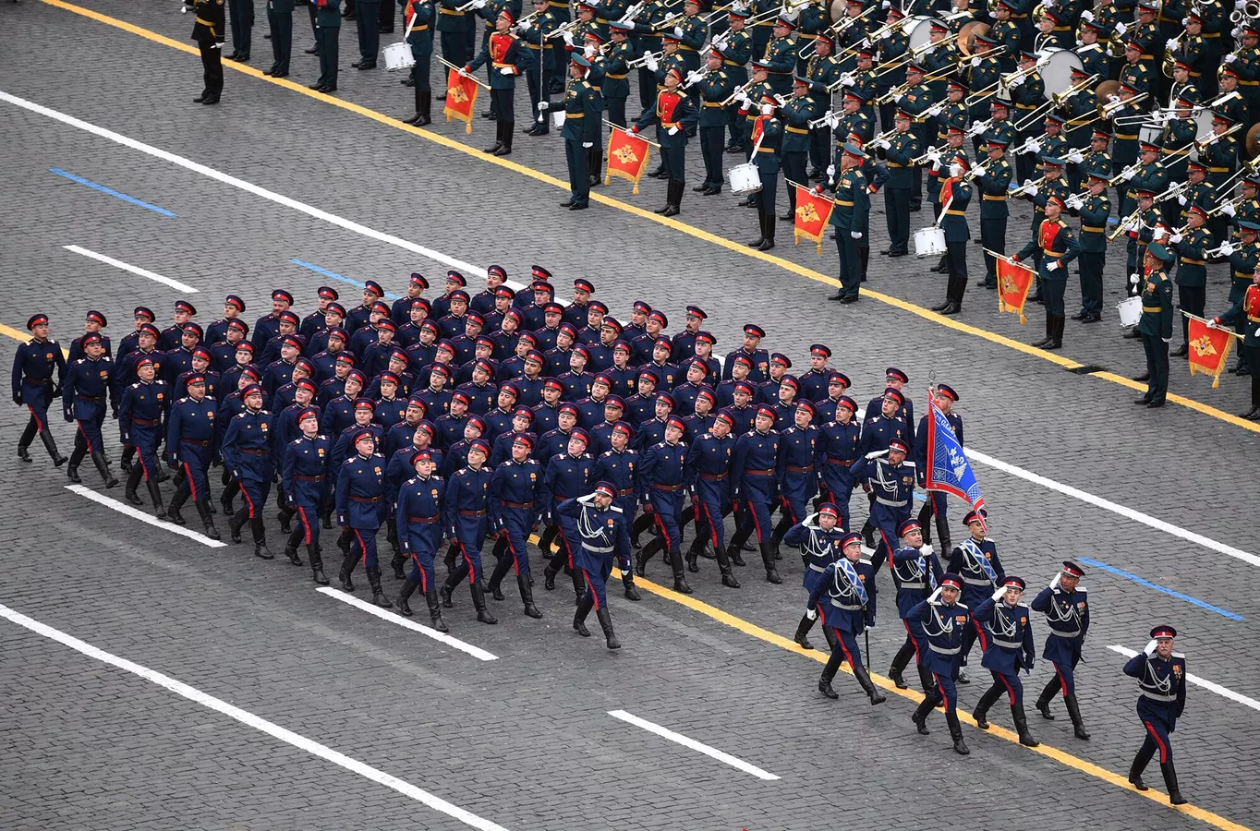
Школьная проверочная работа
Парадный расчет казаков Всевеликого войска Донского на военном параде в честь 76-й годовщины Победы в Великой Отечественной войне в Москве. Что вы знаете о подвигах земляков в годы войны? Какие чувства испытывают казаки в парадном строю в день Победы?

Slide 20
ФЗ «Об образовании в РФ» ст. 48 Обязанности и ответственность педагогических работников
/п. 1.1 введен ФЗ от 25.12.2023 N 685-ФЗ/
1.1) формировать в процессе осуществления педагогической деятельности у обучающихся чувство патриотизма, уважение к памяти защитников Отечества и подвигам Героев Отечества, закону и правопорядку, человеку труда и старшему поколению, взаимное уважение, бережное отношение к культурному наследию и традициям многонационального народа РФ

Slide 21

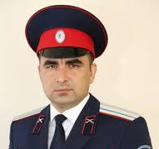
«Продолжают писать свою славную ратную историю донские казаки и во время СВО.
Более полутора тысяч казаков Войска Донского по велению сердца и души отправились помогать своим братьям бороться с фашизмом на Донбассе и защищать интересы Российского государства.
Все повторяется. Государство попросило помощи, и казаки первыми откликнулись на зов. Эта ситуация в очередной раз доказывает: патриотизм, мужество и пассионарность – в крови у казачьего народа, ничто не может истребить их"
Бодряков Сергей Николаевич, атаман войскового казачьего общества «Всевеликое войско Донское»

